Slide 1


Звіт про роботу студентського наукового гуртка «КЛЮЧ ДО ІСТИНИ» за ІІ семестр
2024 – 2025 н.р.
Підготувала;
Кичкирук Тетяна Василівна,
науковий керівник, доцент кафедри філософії та міжнародної комунікації

Slide 2

Наукова спрямованість гуртка
розширення наукового потенціалу й формування навичок науково-дослідної діяльності у студентів у вільний від навчання час або спеціально наданий час;
розробка найважливіших філософських питань суспільного розвитку, природничих та цивілізаційних проблем сучасності;
діяльність гуртка спрямована на актуальні проблеми пізнавальної діяльності людини, філософії культури, соціальної філософії, філософії природи;
у роботі гуртка беруть участь студенти гуманітарно-педагогічного та агробіологічного факультетів.

Slide 3

МЕТА ТА ЗАВДАННЯ
МЕТА: розвиток творчого мислення, наукової самостійності, підвищення внутрішньої організованості, свідомого відношення до навчання, поглиблення й закріплення отриманих у процесі навчання знань.
ЗАВДАННЯ:
забезпечення активної участі студентів у проведенні наукових конференцій, конкурсів на кращу наукову працю, наукових семінарів;
розвиток творчого мислення, наукової самостійності, підвищення внутрішньої організованості, свідомого відношення до навчання, поглиблення й закріплення отриманих у процесі навчання знань;
-виявлення найбільш обдарованих і талановитих студентів, використання їх творчого й інтелектуального потенціалу для вирішення актуальних завдань підвищення ефективності освітнього процесу.

Slide 4

ДОСЯГНУТІ РЕЗУЛЬТАТИ ГУРТКА
Кількість членів гуртка – 17 чол.
Кількість тез, матеріалів доповідей – 17;
Кількість виступів студентів-учасників
гуртка в семінарах, конференціях, тощо - 7;

Slide 5
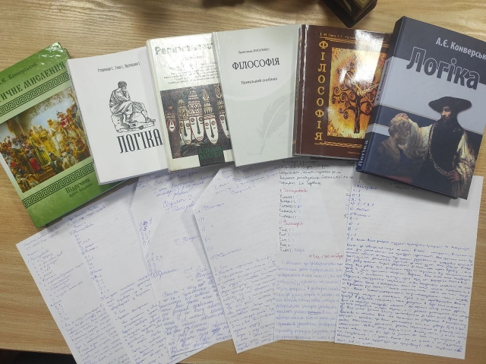

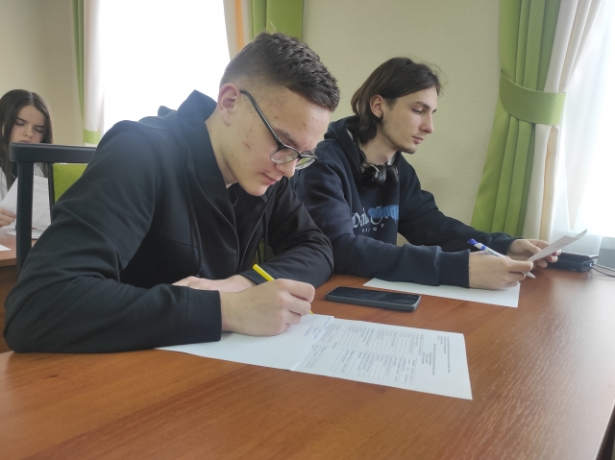
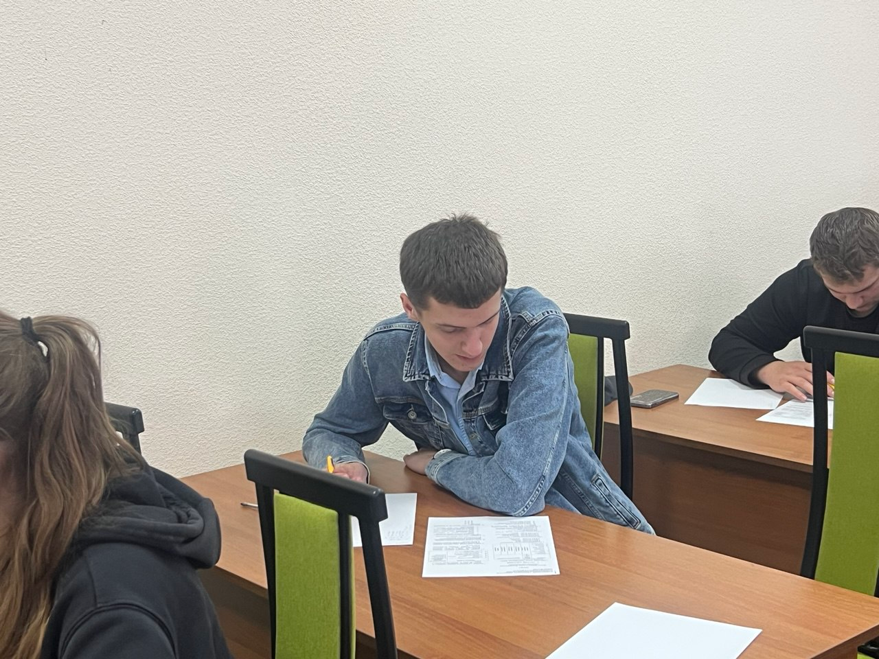
І етап Всеукраїнської студентської олімпіади
з філософських дисциплін
19.03.2025 р.

Slide 6
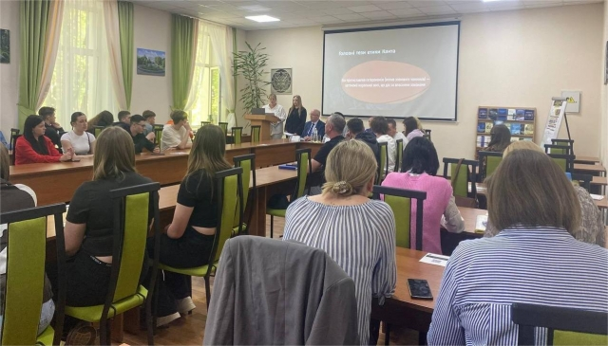
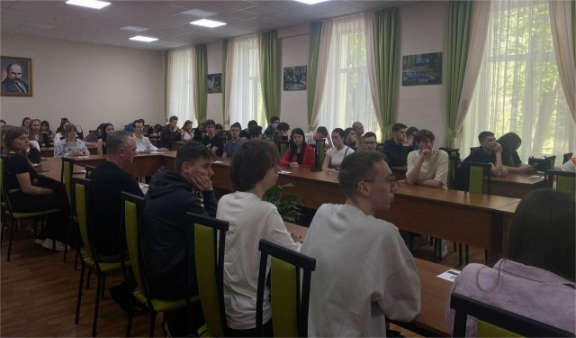
«Дві речі наповнюють душу мою все новим здивуванням і зростаючим благоговінням, щочастіше і щотриваліше я про них розмірковую: зоряне небо наді мною і моральний закон у мені»
(І.Кант)
П’ятий Міжнародний науково-практичний семінар
«V Кантівські читання»
22 квітня 2025 р.)

Slide 7


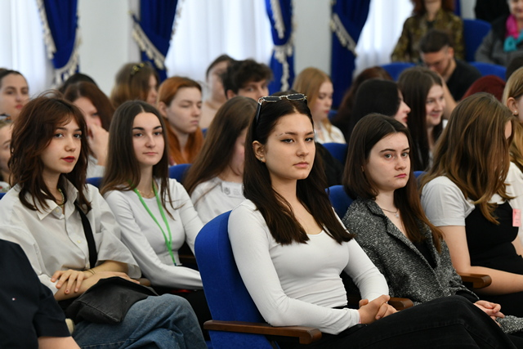
Міжнародна науково-практична конференція
Імідж України в науковому дискурсі: від стратегій розвитку до практичних аспектів розбудови
2 травня 2025 р.

Slide 8


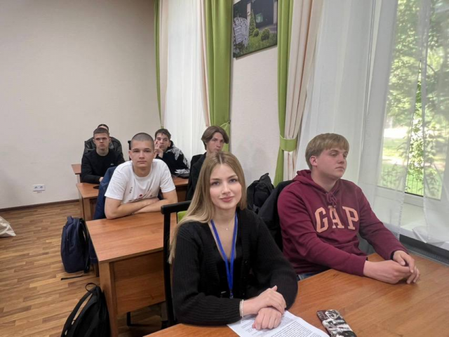
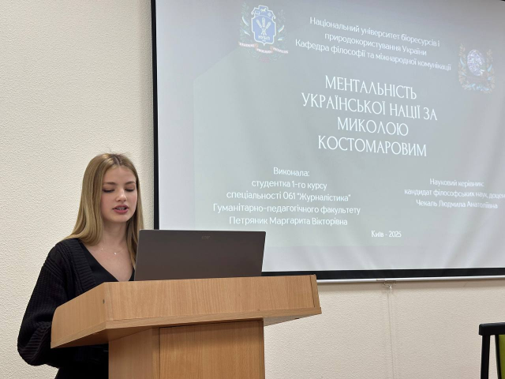
IV науково-практичний семінар «Національна українська ідентичність очима молодих науковців»
14 травня 2025 р.

Slide 9


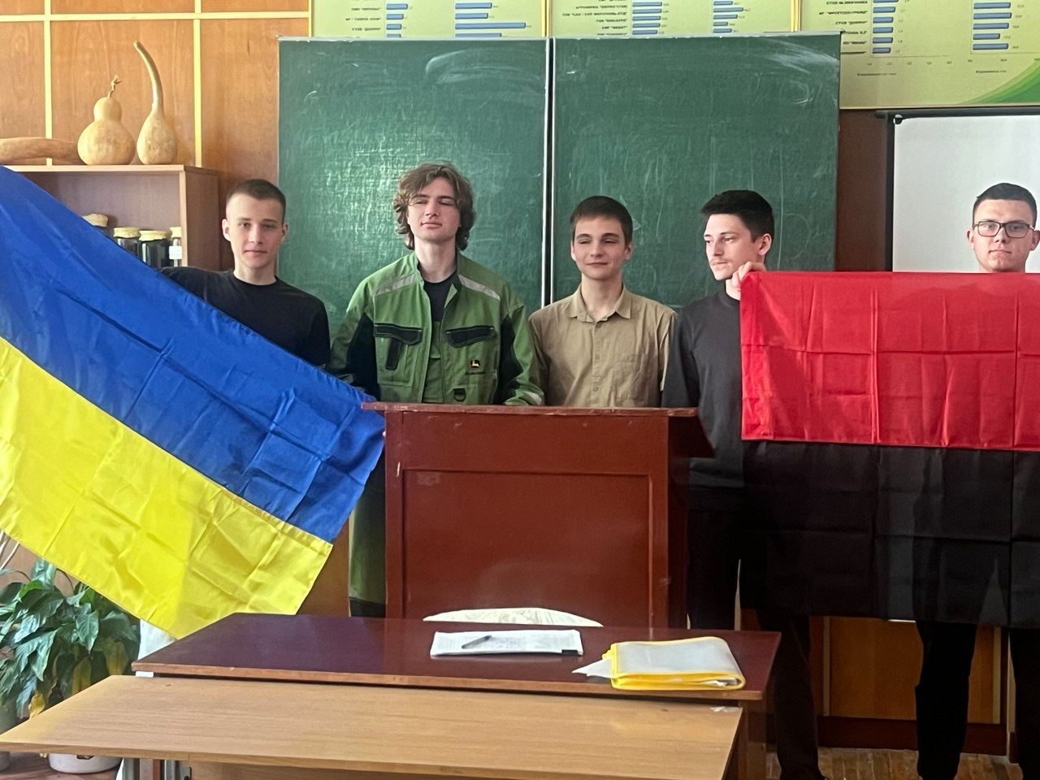
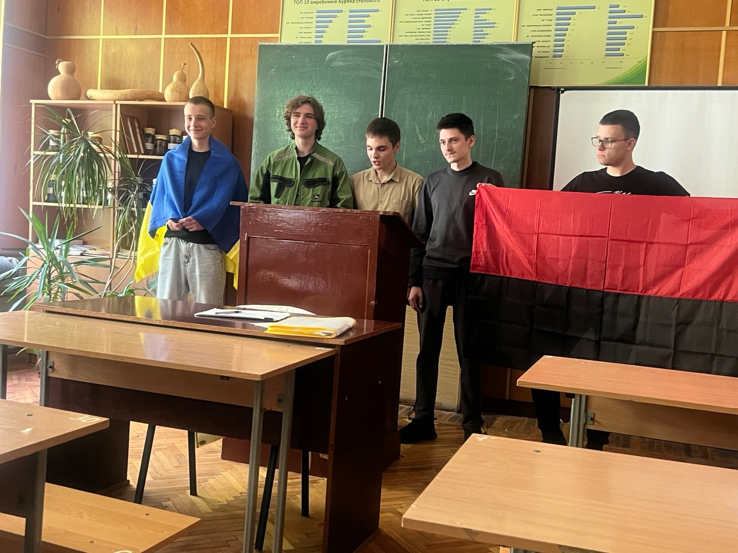
Формування та утвердження української національної ідентичності
засідання гуртка,
17.06.2025 р.

Slide 10


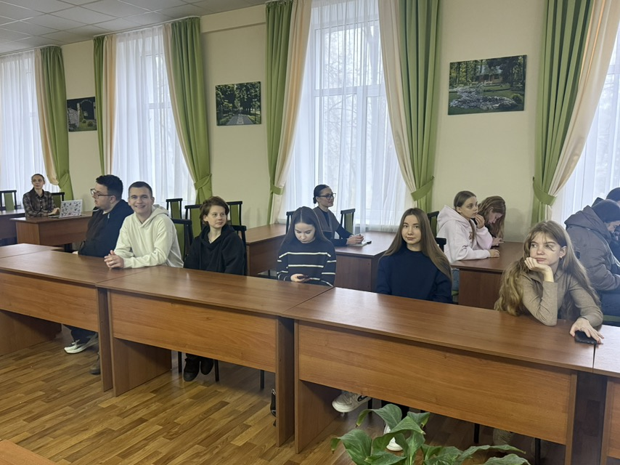
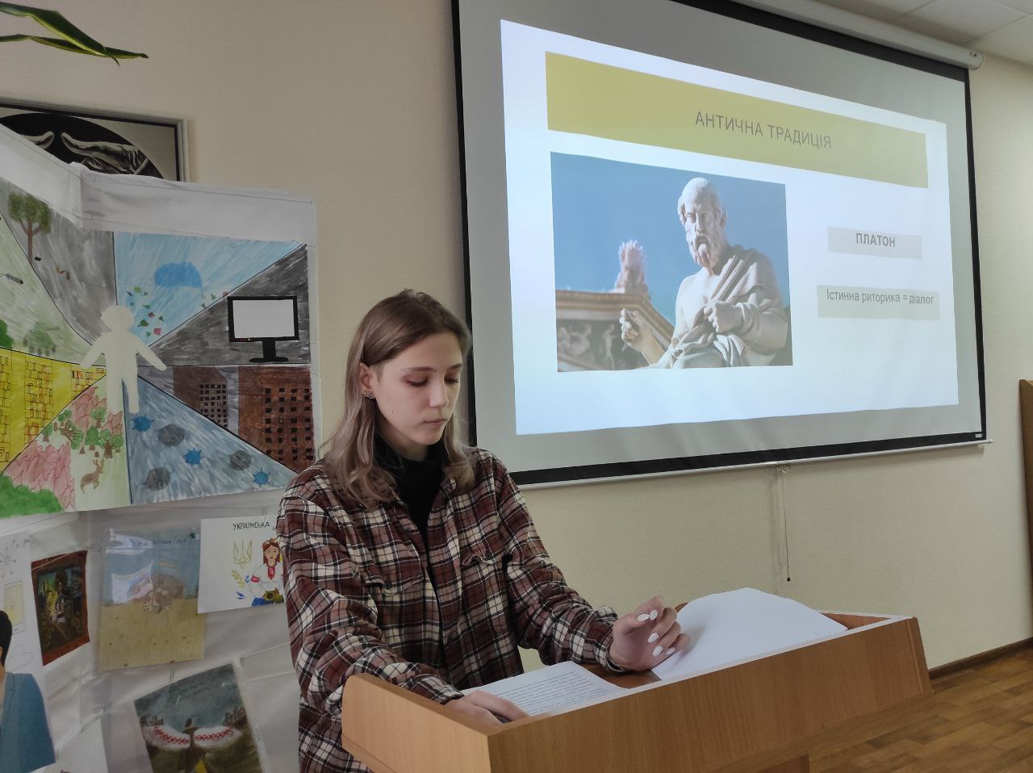
Науково-практичний семінар
«Мистецтво бути оратором»,
21 листопада 2025 р.

Slide 11


